Slide 1
Progetto di un oscilloscopio basato su PIC18F4550 e display LCD grafico 128x64
UNIVERSITÀ DEGLI STUDI DI PADOVA
Corso di laurea in Ingegneria dell'Informazione
Laboratorio di Ingegneria Informatica
Anno Accademico 2015/2016
Autore: Lucchi Davide
Matricola: 1068484

Slide 2
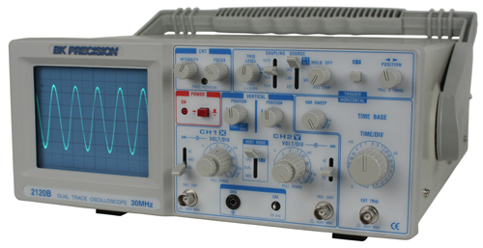
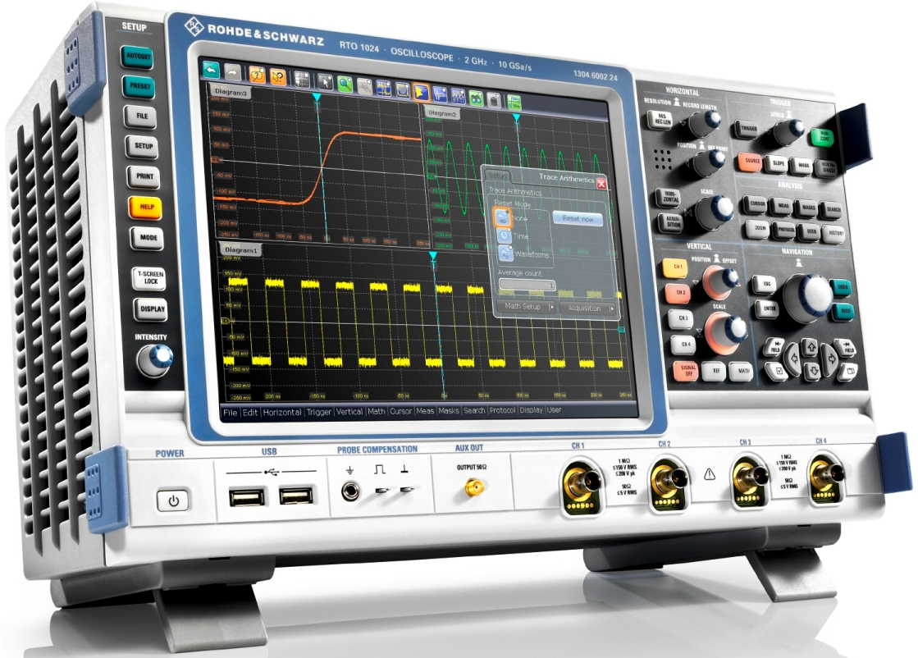
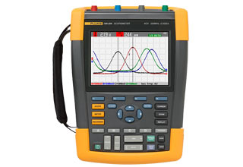
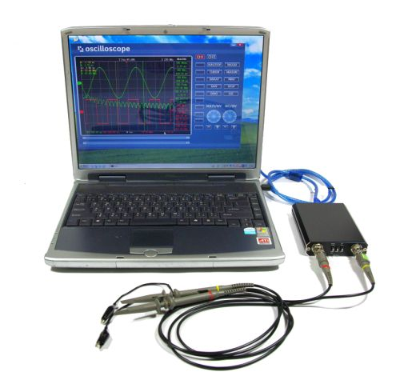
Cos'è l'oscilloscopio?
Strumento per graficare e analizzare segnali variabili nel tempo

Slide 3
Obbiettivi di progetto
Progettare un oscilloscopio con:
Funzionalità di base
Errori di misura limitati
Basso costo
Semplicità d'uso

Slide 4
Caratteristiche tecniche
Risoluzione | 10 bit
Massimo range di input | 0 - 5V
Banda passante | 0 - 10KHz
Errore sui campioni | 5/1024 = 0.00488V
Errore sulle misure di tensione con cursori | < 10%
Errore sulle misure di frequenza con cursori | <10%

Slide 5
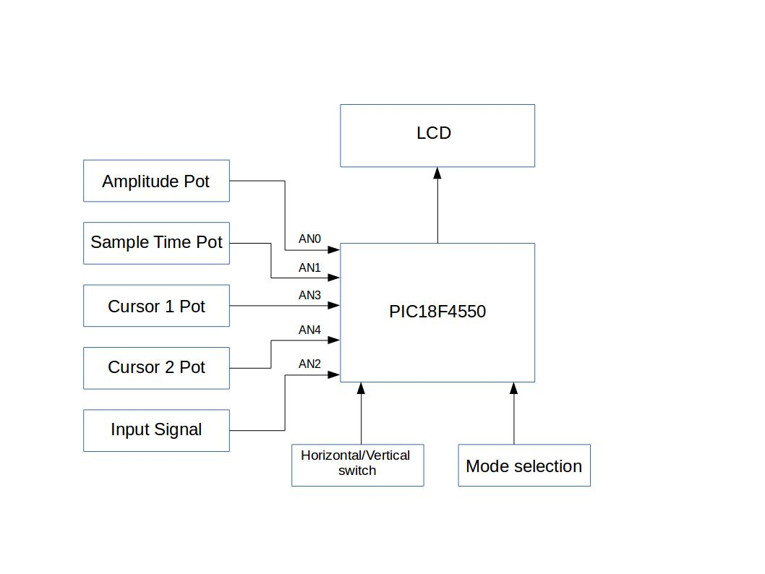
Architettura Hardware
PIC18F4550
LCD Grafico 128x64

Slide 6
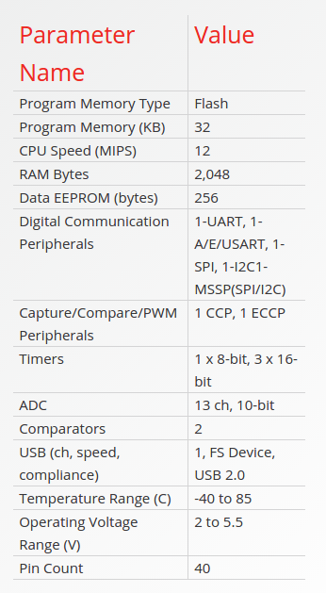
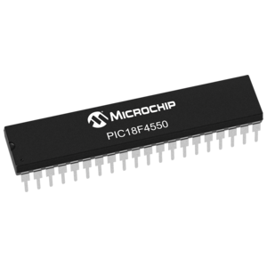
Microcontrollore
Architettura 8 bit
10 bit ADC
Frequenza Massima 48MHz

Slide 7
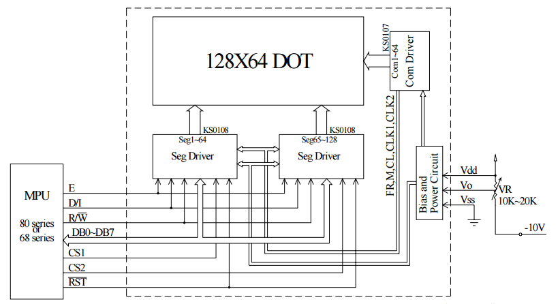
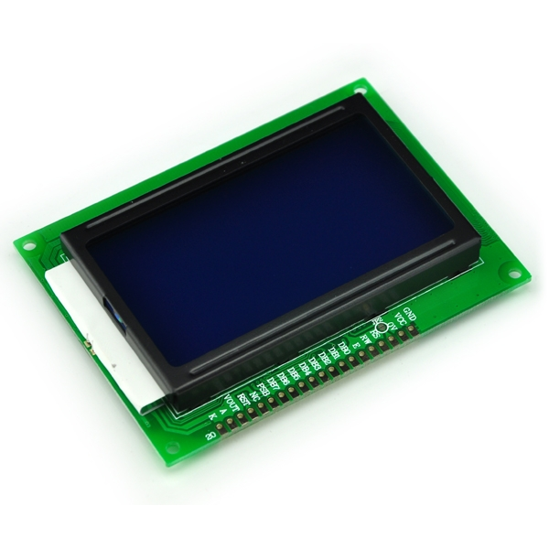
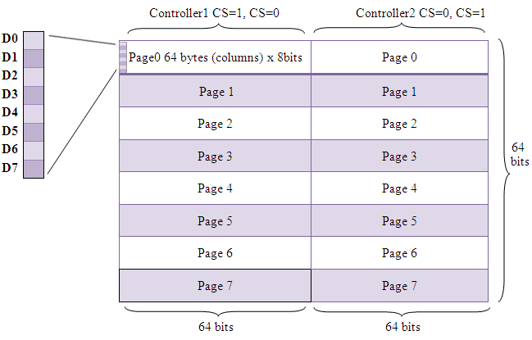
Display LCD Grafico 128x64
Matrice MxN
Interfaccia seriale/parallela
Controller

Slide 8
Architettura software
Libreria per LCD
Funzioni del controller KS0108
Funzioni di utilità generale
Portabile (aggiornamento macro)
Main Microcontrollore
Set Up registri ADC
Implementazione Oscilloscopio
Non portabile

Slide 9
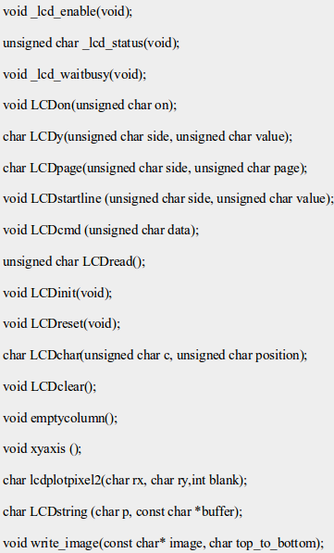
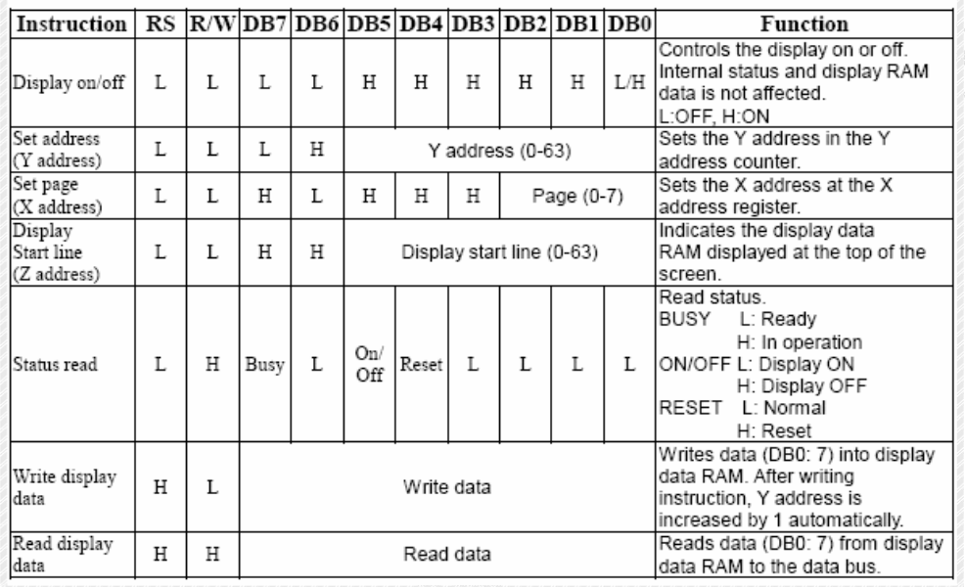
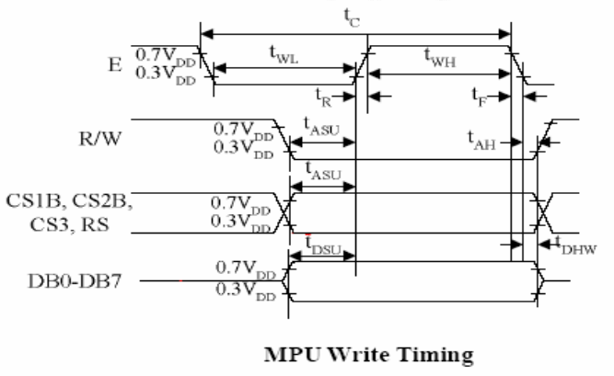
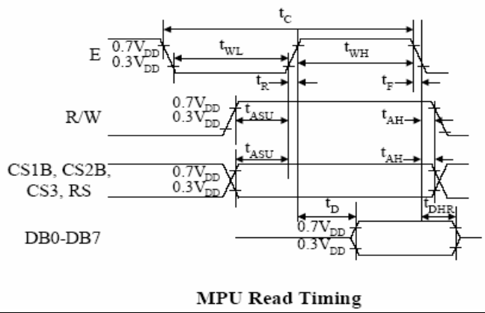
Libreria LCD

Slide 10
Implementazione dell'Oscilloscopio
Due modalità di funzionamento:
Normal mode
Freeze Mode

Slide 11
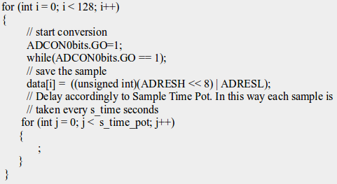
Campionamento del segnale d'ingresso
128 Campioni
Frequenza di campionamento dipendente da s_time_pot
s_time = ( 99+19*(s_time_pot-2))*0.1;

Slide 12
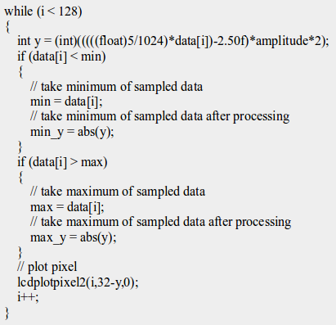
Stampa del Segnale
128 Samples
Segnale centrato a 2.5V
Limiti sul segnale d'ingresso

Slide 13
Prestazioni
Input Sinusoidale
Frequenza Input | Errore sulla frequenza | Errore sull'ampiezza
10Hz | ~5% | ~5%
100Hz | ~5% | ~5%
1KHz | ~8% | ~5%

Slide 14
Come aumentare le prestazioni?
ADC dedicato
Microcontrollore più potente
Interfaccia USB con PC
Algoritmi di interpolazione

